Slide 1
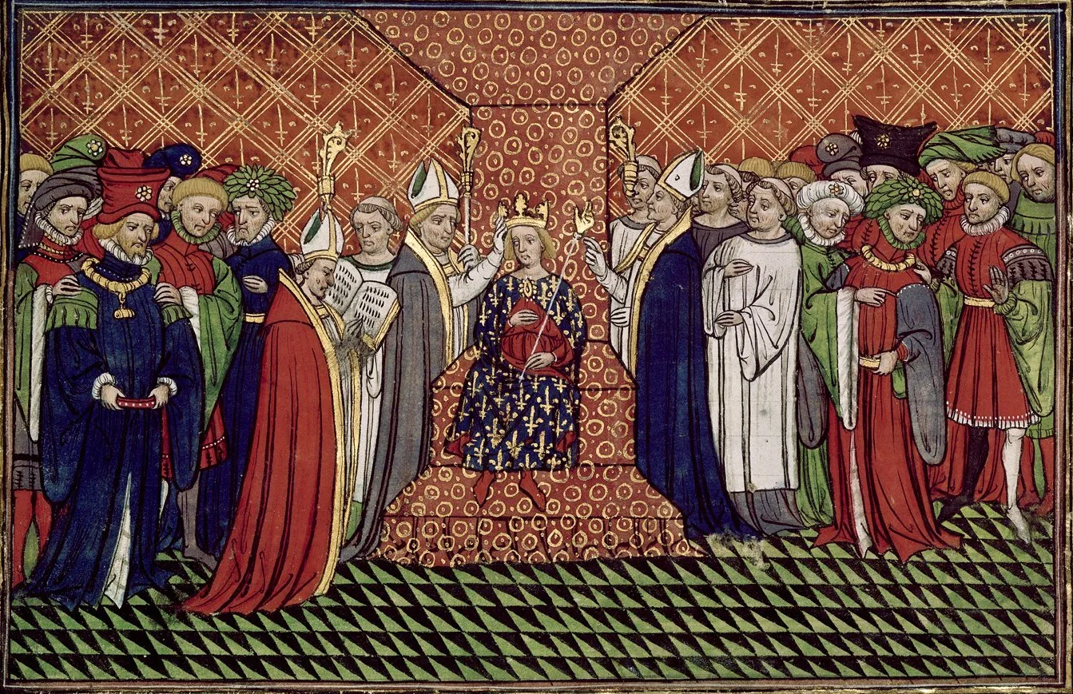
Сеньоры и вассалы

Slide 2
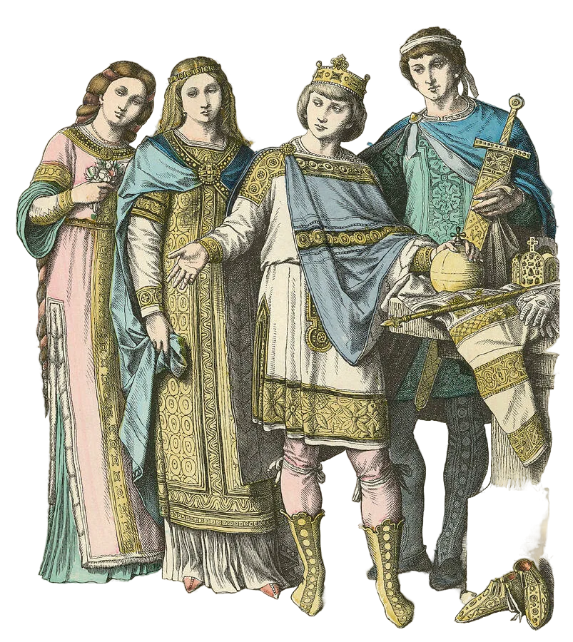
Главным способом заработка и существования все еще остается земля
Богачам нужна рабочая сила, которая будет работать на их земле, а земледельцам нужна защита
Земледельцы попадают в зависимость к сеньорам

Slide 3

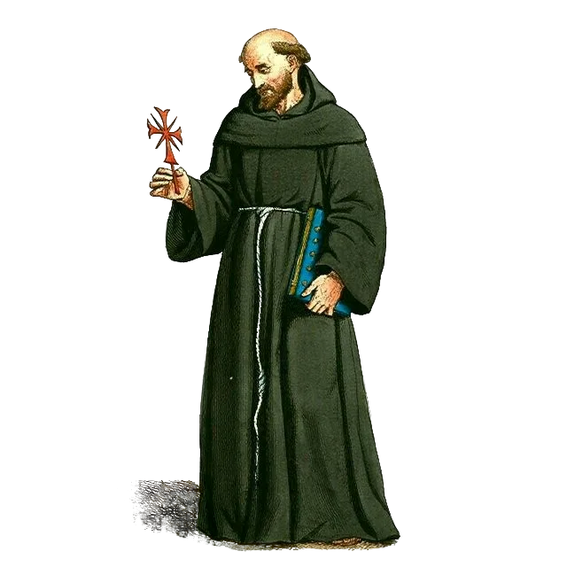
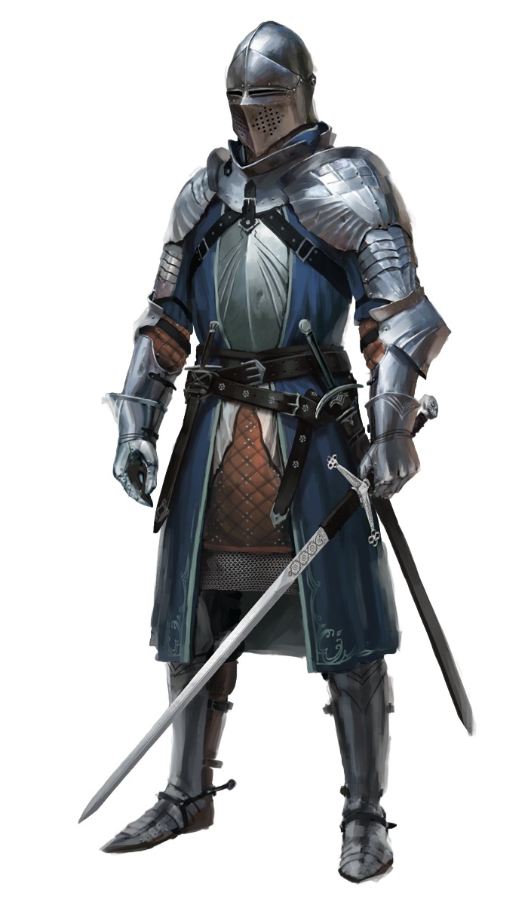
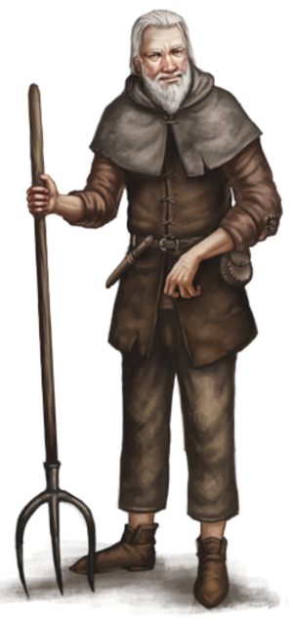
Три сословия
Молящиеся
Воюющие
Трудящиеся

Slide 4
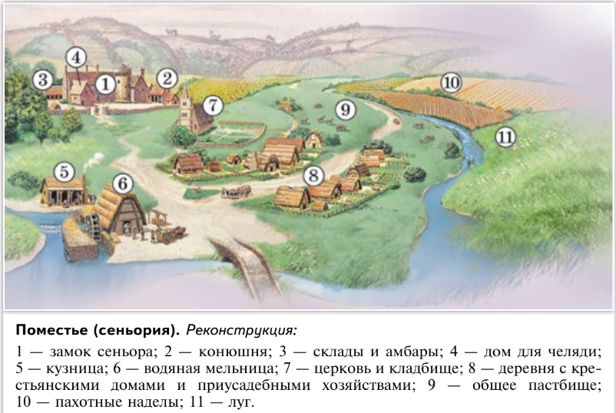
Сеньор – феодал, имевший в подчинении вассала или зависимых крестьян. Синоним слова «господин».
!

Slide 5

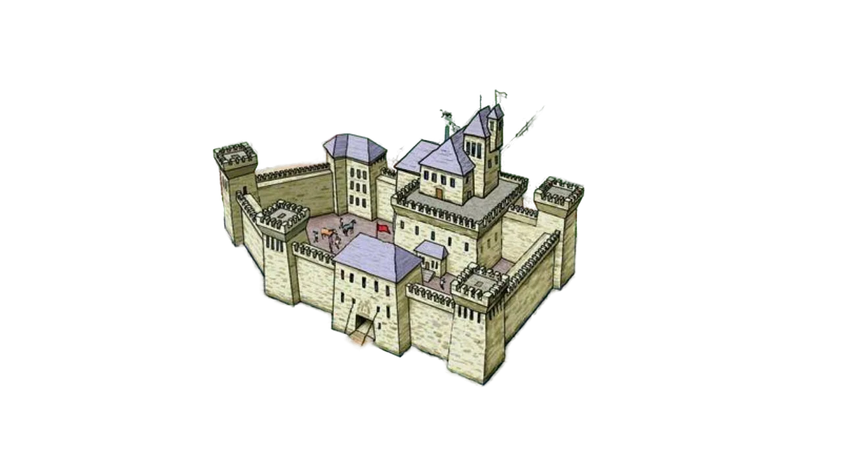
Поместье
Господские земли:
Все, что собрано и произведено на них, принадлежит сеньору.
Наделы:
Выдавались крестьянам. За использование земли крестьяне выполняли различные повинности и платили оброк.

Slide 6
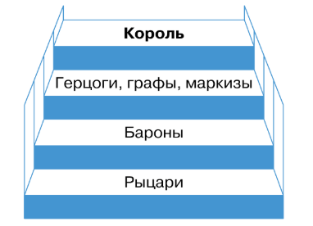
Тот, кто наделял землей, именовался сеньором, а получивший от него феод - вассалом
!
Вассал – феодал, получивший феод от сеньора и имеющий перед ним определенные обязательства
«Вассал моего вассала – не мой вассал»

Slide 7
Пункт 4 «Рыцарь на войне»
Что означает слово «рыцарь»?
Из чего состояли доспехи рыцаря?
Чем занимались рыцари в мирное время?
Чем занимались герольды?
Что такое герб?

Slide 8
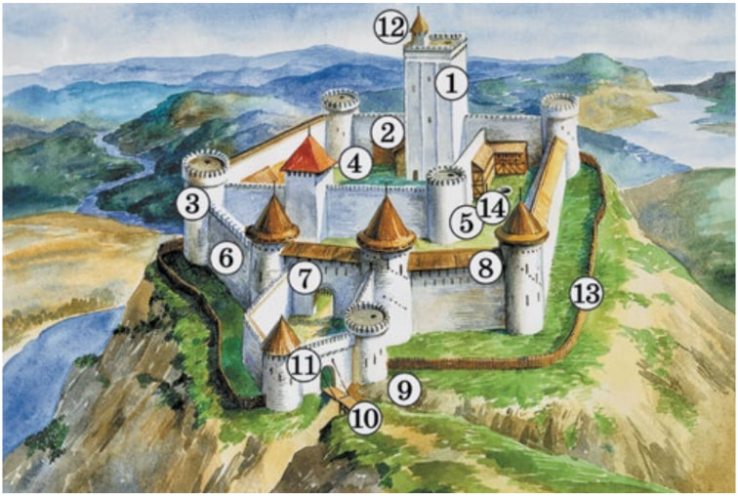
Запишите под цифрами составные части рыцарского замка
(с. 81)

